Slide 1
TRASTORNO DEL ESPECTRO DEL AUTISMO (TEA)

Slide 2
¿QUÉ ES MUNDO AZUL PALENCIA?

Slide 3
La asociación Mundo Azul Palencia es una entidad sin ánimo de lucro fundada el 16 de Diciembre de 2012 por un grupo de familiares de personas con TEA que compartían los mismos objetivos con respecto a la voluntad de cubrir las necesidades de las personas con TEA y sus familias.
Profesionalización
Accesibilidad
Participación
Asociacionismo
Transparencia
Compromiso
Adaptación al cambio
Respeto

Slide 4
¿DÓNDE PODÉIS ENCONTRARNOS?

Slide 5
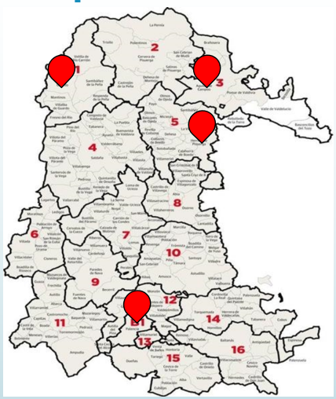
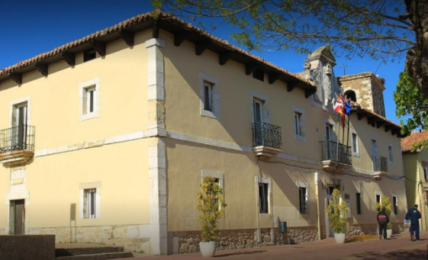
Lunes de 16:00 a 20:00
Telf 636418535
info@mundoazulpalencia.es

Slide 6
¿QUÉ ES EL TRASTORNO DEL ESPECTRO AUTISTA?

Slide 7
El TEA es un trastorno de origen neurobiológico que afecta a la configuración del sistema nervioso y al funcionamiento cerebral, dando lugar a dificultades en dos áreas principalmente:
La comunicación e interacción social
La flexibilidad del pensamiento y de la conducta.

Slide 8
Los trastornos del espectro autista (TEA) son una discapacidad del desarrollo que puede provocar problemas sociales, comunicacionales y conductuales significativos.
Las destrezas de aprendizaje, pensamiento y resolución de problemas de las personas TEA pueden variar, y algunas necesitan mucha ayuda en la vida diaria, mientras que otras necesitan menos.
A menudo, no hay indicios en el aspecto de las personas con TEA que los diferencien de otras personas, pero es posible que quienes tienen un TEA se comuniquen, interactúen, se comporten y aprendan de maneras distintas a otras personas.

Slide 9
CLASIFICACION
DE TEA

Slide 10
El DSM-IV recogía una distinción entre 5 tipos de autismo:
Trastorno Autista
Trastorno Generalizado del Desarrollo No Especificado
Trastorno de Asperger
Trastorno de Rett
Trastorno Desintegrativo Infantil

Slide 11
Tras publicarse el nuevo manual DSM-V, el Trastorno Autista, el Síndrome de Asperger y el Trastorno Generalizado del Desarrollo no Especificado se fusionan en un único trastorno, el Trastorno del Espectro del Autismo (TEA).
El cambio de nombre trata de enfatizar la dimensionalidad del trastorno en las diferentes áreas que se ven afectadas y la dificultad para establecer limites precisos entre los subgrupos.
El síndrome de Rett y el Trastorno Desintegrativo Infantil dejan de ser recogidos por el DSM-V, ya que el primero de ellos tiene una clara base genética y el segundo tiene importantes problemas de validez

Slide 12
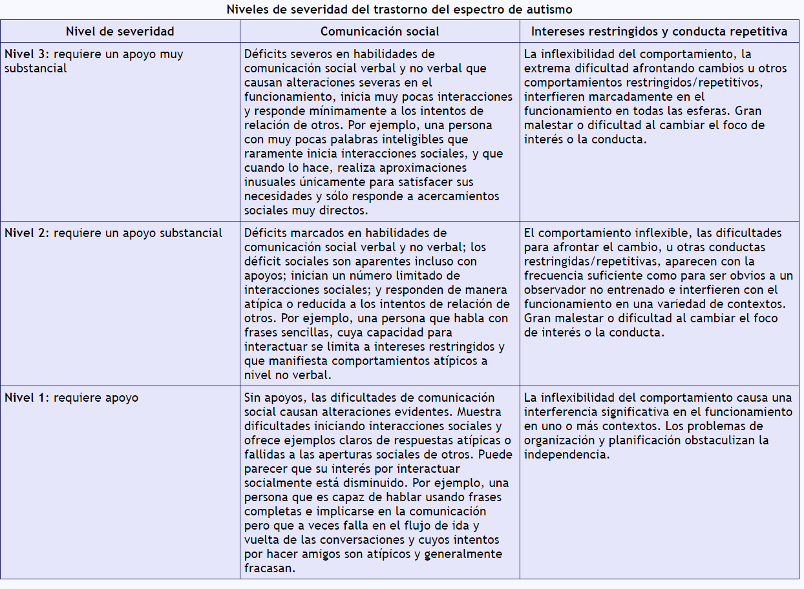
NIVELES DE APOYO

Slide 13
CRITERIOS DIAGNÓSTICOS
DEL TEA

Slide 14
Deficiencias persistentes en la comunicación social y en la interacción social en diversos contextos, manifestado por lo siguiente (los ejemplos son ilustrativos pero no exhaustivos):
Las deficiencias en la reciprocidad socioemocional, varían, por ejemplo, desde un acercamiento social anormal y fracaso de la conversación normal en ambos sentidos pasando por la disminución en intereses, emociones o afectos compartidos hasta el fracaso en iniciar o responder a interacciones sociales.
Las deficiencias en las conductas comunicativas no verbales utilizadas en la interacción social, varían, por ejemplo, desde una comunicación verbal y no verbal poco integrada pasando por anomalías del contacto visual y del lenguaje corporal o deficiencias de la comprensión y el uso de gestos, hasta una falta total de expresión facial y de comunicación no verbal.
Las deficiencias en el desarrollo, mantenimiento y comprensión de las relaciones, varían, por ejemplo, desde dificultades para ajustar el comportamiento en diversos contextos sociales pasando por dificultades para compartir juegos imaginativos o para hacer amigos, hasta la ausencia de interés por otras personas. Especificar la gravedad actual: La gravedad se basa en deterioros de la comunicación social y en patrones de comportamientos restringidos y repetitivos.

Slide 15
B. Patrones restrictivos y repetitivos de comportamiento, intereses o actividades, que se manifiestan en dos o más de los siguientes puntos (los ejemplos son ilustrativos pero no exhaustivos):
Movimientos, utilización de objetos o habla estereotipados o repetitivos (p. ej., estereotipias motoras simples, alineación de los juguetes o cambio de lugar de los objetos, ecolalia, frases idiosincrásicas).
Insistencia en la monotonía, excesiva inflexibilidad de rutinas o patrones ritualizados de comportamiento verbal o no verbal (p. ej., gran angustia frente a cambios pequeños, dificultades con las transiciones, patrones de pensamiento rígidos, rituales de saludo, necesidad de tomar el mismo camino o de comer los mismos alimentos cada día).
Intereses muy restringidos y fijos que son anormales en cuanto a su intensidad o foco de interés (p. ej., fuerte apego o preocupación por objetos inusuales, intereses excesivamente circunscritos o perseverantes).
Hiper o hiporeactividad a los estímulos sensoriales o interés inhabitual por aspectos sensoriales del entorno (p. ej., indiferencia aparente al dolor/temperatura, respuesta adversa a sonidos o texturas específicos, olfateo o palpación excesiva de objetos, fascinación visual por las luces o el movimiento). Especificar la gravedad actual: La gravedad se basa en deterioros de la comunicación social y en patrones de comportamiento restringidos y repetitivos

Slide 16
ORIGEN DEL TEA

Slide 17
En la actualidad se desconoce una causa única que explique la aparición del Trastorno del Espectro del Autismo (TEA). Sí se sabe la fuerte implicación genética en su origen, según afirma la Confederación Autismo España.
"La gran variabilidad presente en este tipo de trastornos apunta también a la relevancia que puede tener la interacción entre los distintos genes y diferentes factores ambientales en el desarrollo del TEA, pero por el momento, estos elementos no se encuentran claramente identificados, y aún es necesaria mucha investigación al respecto"
Tiene un origen neurobiológico; acompaña a la persona a lo largo de toda su vida, aunque sus manifestaciones y necesidades cambian en función de las distintas etapas del desarrollo. Además, indica que se presenta de manera distinta en cada caso. Por eso las necesidades individuales son muy heterogéneas.

Slide 18
CARACTERÍSTICAS DEL TEA

Slide 19
Habilidades de comunicación
Las dificultades de comunicación que pueden presentar se manifiestan tanto a nivel de comprensión como de expresión
COMUNICACIÓN VERBAL:
Algunas personas con TEA tienen habilidades lingüísticas adecuadas, pero encuentran dificultades para utilizarlas en una comunicación recíproca o en el contexto social en el que son necesarias. Otras no emplean lenguaje verbal y requieren el apoyo de Sistemas Alternativos y/o Aumentativos de Comunicación (SAAC) (sustituyen y apoyan al lenguaje oral, respectivamente)
COMUNICACIÓN NO VERBAL:
Las personas con TEA pueden experimentar dificultades para emplear o extraer el significado de gestos o expresiones faciales de otras personas, así como de otros elementos relevantes para la interacción (contacto ocular, postura corporal, etc.), lo que puede suponerle alguna situación de malentendido.

Slide 20
Habilidades para la interacción social
Algunas personas con TEA pueden tener dificultades para relacionarse con los demás, comprender el entorno y desenvolverse en determinadas situaciones sociales. Se manifiesta, por ejemplo, en:
Acercamientos sociales inusuales o inadecuados para iniciar o reaccionar ante interacciones con otras personas
Problemas para adaptar el comportamiento a distintos contextos o situaciones sociales.
Dificultades para comprender las reglas sociales “no escritas”.
Dificultades para entender o expresar las emociones de forma ajustada al contexto o a la situación

Slide 21
Forma de pensar y comportarse
Las personas con TEA pueden tener dificultades para responder de manera flexible a las demandas de los diferentes contextos y ajustar su forma de pensar y de comportarse.
Por ello, adaptarse a los cambios o a situaciones imprevistas puede suponerles un gran esfuerzo y generarles malestar, angustia o ansiedad.
Puede manifestarse, por ejemplo, en insistencia en que las cosas sucedan siempre de la misma manera; en la disposición de un repertorio limitado de intereses específicos o en patrones de comportamiento rígido y repetitivo (como repetir las palabras o frases una y otra vez, exactamente de la misma forma -ecolalia-)

Slide 22
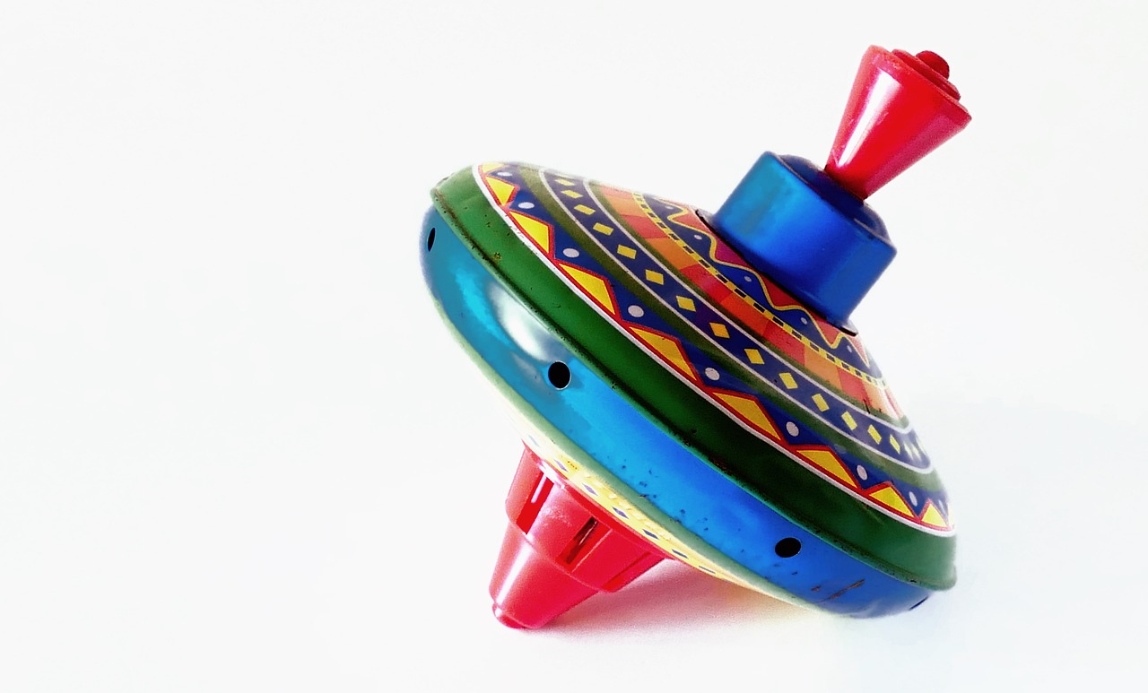
Estímulos sensoriales
Algunas personas con TEA presentan alteraciones en el procesamiento de los estímulos sensoriales, que se puede manifestar en malestar intenso ante determinados sonidos, olores, luces, sabores o texturas; interés inusual en aspectos sensoriales del entorno (como insistencia por oler o tocar determinadas cosas); fascinación por luces, objetos brillantes o que giran o indiferencia aparente al dolor o a la temperatura

Slide 23
PRIMEROS SIGNOS DE ALARMA

Slide 24
 | ANTES DE LOS…
 | 12 meses | 18 meses | 24 meses
 | No se observan
Conducta social | Contacto visual Actos de mirada Iniciativa social Expresión facial Sonrisa social Regulación emocional | Orientación al nombre Actos para compartir Seguir la mirada de otros Atención a gestos Respuesta a la atención conjunta Inicios de atención conjunta Actos de señalar para pedir | Contacto visual Limitados actos para compartir Interés en otros niños Expresión afectiva Atención al malestar de otros Ofrecer consuelo
 | No se observan
Comunicación | Balbuceo Vocalizaciones | Consonantes comunicativas Gestos convencionales Lenguaje receptivo Lenguaje expresivo Juegos variados | Coordinación mirada y comunicación Suficiente vocabulario Prosodia
 | No se observa | Puede haber
Conducta | Movimientos variados Coordinación Conducta exploratoria Atención al entorno | Conductas repetitivas Desenganche atencional Anormalidad en el arousal Respuesta sensorial anormal | Conductas repetitivas Interés restrictivos
 | Puede haber
 | Movimientos atípicos Hipotonia

Slide 25
DIAGNOSTICO

Slide 26
ADI-R ADOS-2 Perfil Sensorial
Neurodesarrollo Valoración de la comunicación

Slide 27
PILARES

Slide 28
Los 5 pilares fundamentales que tenemos que tener en cuenta:
Cognición y rigidez de pensamiento
Perfil sensorial
Comunicación
Habilidades sociales
Conducta

Slide 29
1.Cognición y rigidez de pensamiento

Slide 30
Pensamiento concreto, preciso y dificultad en el pensamiento abstracto
Pensamiento centrado en los detalles
Dificultad para hacer inferencias y comprender mensajes no explícitos
Dificultad para comprender bromas, chistes, ironías, sarcasmos, etc.

Slide 31
Teoría de la mente
Habilidad de inferir
estados mentales en otra
persona, y utilizar
dicha información para
interpretar y predecir la
conducta, así como
para regular y organizar
el propio comportamiento.
Tener en cuenta lo que sabe la otra persona
Déficit ToM
en TEA
Anticipar lo que el otro piensa de mis propias acciones
Reacción adecuada ante emociones ajenas

Slide 32
Teoría de la disfunción ejecutiva
Capacidades cognitivas necesarias para controlar y autorregular la propia conducta, autodirigidas al objetivo de una meta.
INHIBICIÓN
PLANIFICACIÓN
MEMORIA DE TRABAJO
FLEXIBILIDAD COGNITIVA
RESOLUCIÓN DE PROBLEMAS
TOMA DE DECISIONES

Slide 33
2.Perfil sensorial

Slide 34
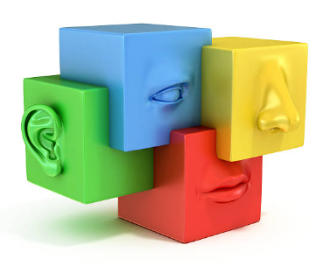
Personas con TEA pueden procesar la información sensorial de manera diferente, afectando a todos los sentidos.

Slide 35
Existen 8 sentidos:
Vista: Percibir la luz, distinguir colores, formas y tamaños
Oído: Sonidos y vibraciones
Gusto: Percibir sabores
Olfato: Detectar y distinguir diferentes olores.
Tacto: Contacto físico y sensaciones de presión temperatura y dolor
Propiocepción: Posición y el movimiento del cuerpo. Tener conciencia de la posición de las diferentes partes del cuerpo y de la relación de estas con el entorno
Vestibular: orientación y equilibrio espacial
Intercepción: capacidad de percibir las señales internas del cuerpo hambre, sed, cansancio, necesidad de ir al baño

Slide 36
Pongámonos en sus zapatos

Slide 37
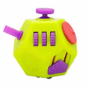

Slide 38
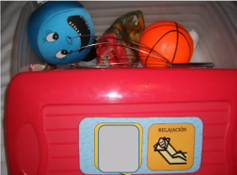
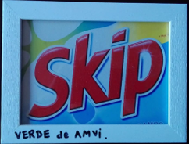
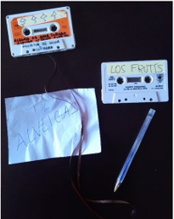
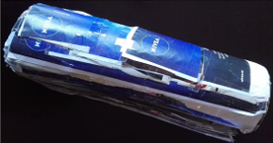
Personalización

Slide 39
3.Comunicación

Slide 40
Las personas con TEA pueden tener dificultades para la comunicación e interacción social. Para muchas de ellas, el lenguaje no es siempre la mejor forma de comunicarse.
Limitaciones en el mensaje que se transmite
Presentan una interpretación literal del lenguaje que conlleva respuestas que puedan ser inadecuadas al mensaje del emisor
Escasa intención comunicativa
Recursos limitados para comunicar

Slide 41
Dependiendo del grado de afección del lenguaje y la comunicación, podríamos clasificarlos en dos grupos:
Con lenguaje verbal
Presentan nivel de habla adecuado a su edad cronológica, aunque con carencias
Comentarios inadecuados
Lenguaje adultizado
Rituales verbales
Ecolalias
Sin lenguaje verbal
No hay lenguaje verbal.
En estos casos se prioriza la intervención centrada en la producción del habla, a través del uso de Sistemas Alternativos y Aumentativos de la Comunicación (SAAC).

Slide 42
En general debemos promover la conversación recíproca, el uso de comentarios adecuados al contexto, la comprensión del lenguaje figurado (metáforas, bromas, chistes, ironías, sarcasmos…) y el lenguaje no verbal.

Slide 43
¿QUÉ PERMITEN LOS APOYOS VISUALES?
Estructurar rutinas y actividades
Seguir las normas
Aumentar la autonomía a la hora de tomar decisiones
Conocer qué va a ocurrir
Organizar el espacio
Apoyar la estructuración y comprensión del lenguaje
Regular la conducta y las emociones

Slide 44
CLAVES VISUALES
El uso de sistemas alternativos o aumentativos de comunicación(SAAC) y estrategias que fomenten la comunicación(expresiva y comprensiva)
Los SAAC mas frecuentes son lenguaje de signos, PECS y comunicadores dinámicos digitales.
CLAVES VERBALES | CLAVES VISUALES
Sutiles Complejas Pasajeras Variadas | Concretas Simples Permanentes Constantes
ECONOMIA VERBAL

Slide 46
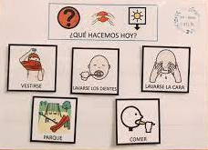

Slide 47
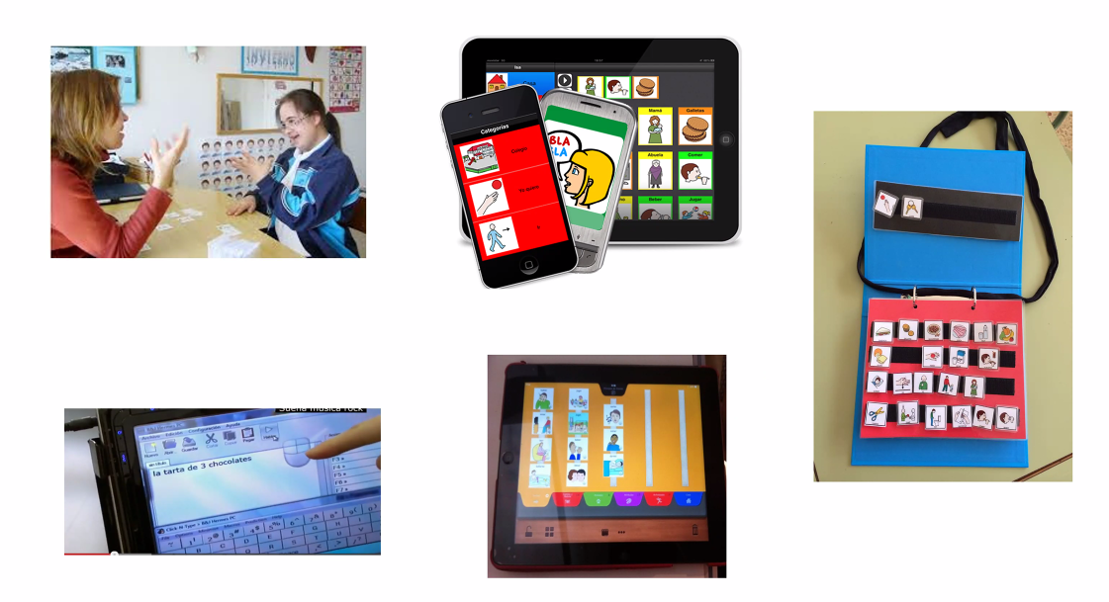

Slide 48
4.Habilidades sociales

Slide 49
Escaso interés por compartir el disfrute y emociones con los demás.
Dificultad en atención conjunta.
Acercamientos sociales inusuales.
Fallo para iniciar o responder a la interacción social.
Dificultad para ajustar la conducta a la situación.
Dificultad para comprender normas sociales “no escritas”.
Ausencia aparente de interés por las otras personas.
Dificultad para compartir el juego por iniciativa propia.

Slide 50
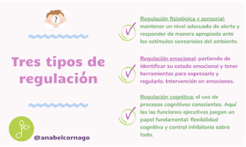
Regulación emocional
Las habilidades de regulación son aquellas que nos permiten gestionar la información externa e interna(de nuestro propio cuerpo o nuestras emociones o pensamientos)para poder inhibir o regular ciertas conductas, culturalmente inadecuadas.
ENTRENAMIENTO EN RECONOCIMIENTO DE EMOCIONES
ESTRATEGIAS DE RELAJACIÓN
CAJA DE LA CALMA
BOTIQUIN DE EMERGENCIA

Slide 51
5.Conducta

Slide 52
Historias Sociales
Muchas veces, nos encontramos con muchos problemas de conducta, ansiedad y emocionales que tienen que ver con una falta de comprensión de la situación, lo que les lleva a responder de forma inadecuada al entorno social.
Es una historia individualizada corta que se usa para aclarar situaciones difíciles o confusas.
Se escribe para proporcionar información sobre lo que la gente, en una situación dada, piensa o siente.
Representan una serie de experiencias donde se reflejan las señales sociales y su importancia, y el guión de lo que se debe o puede hacer y decir; en otras palabras, el qué, cuándo, quién y porqué de las situaciones sociales” (Attwood, 2000).

Slide 53
¿CUÁNDO Y POR QUÉ HACEMOS UNA HISTORIA SOCIAL?
Cuando observamos que, después de darle una orden al niño, no hace lo que esperamos que haga
Cuando coge una rabieta incomprensible para nosotros
En estas ocasiones:
SOLEMOS PENSAR | SUELE SER
Quiere llamar mi atención o salirse con la suya Me toma el pelo Lo hace para fastidiar | - No ha comprendido algo. Y lo que es peor, les cuesta o no saben preguntar para resolver sus dudas.

Slide 54
Pasos a seguir para hacer una Historia Social
Damos información de la situación.
Frases descriptivas
2. Dirigimos con frases directivas hacia lo que queremos que aprenda.
Frases directivas
3. Le explicamos las consecuencias de no hacer lo correcto.
Frases perspectivas
4. Le hacemos una síntesis visual de lo que queremos que aprenda.
Frases control

Slide 55
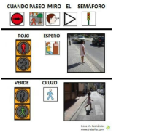
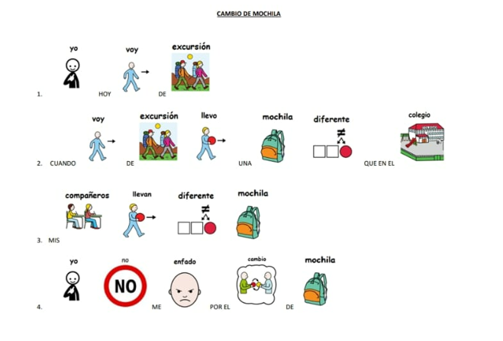
EJEMPLOS DE HISTORIAS SOCIALES

Slide 56
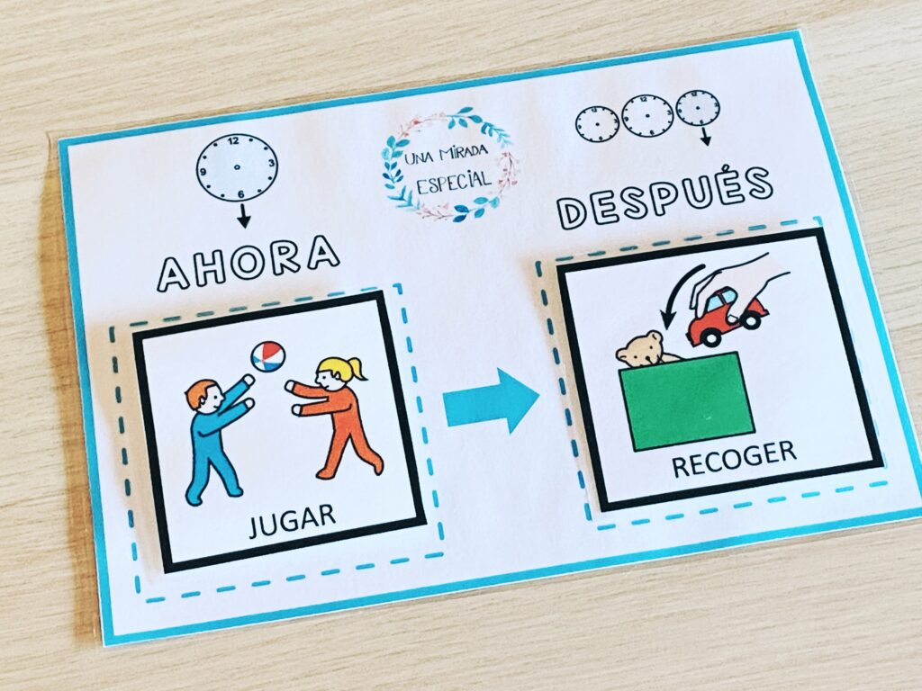
RUTINAS Y ANTICIPACIÓN DE ACTIVIDADES
Hacer uso de la anticipación en los niños con TEA favorece:
Comprensión
Sensación de calma y seguridad
Autorregulación
Ambas estrategias necesitan de un aprendizaje inicial, que una vez adquirido, facilitará la consecución de las secuencias diarias que tienen lugar en la vida de nuestros niños.

Slide 57
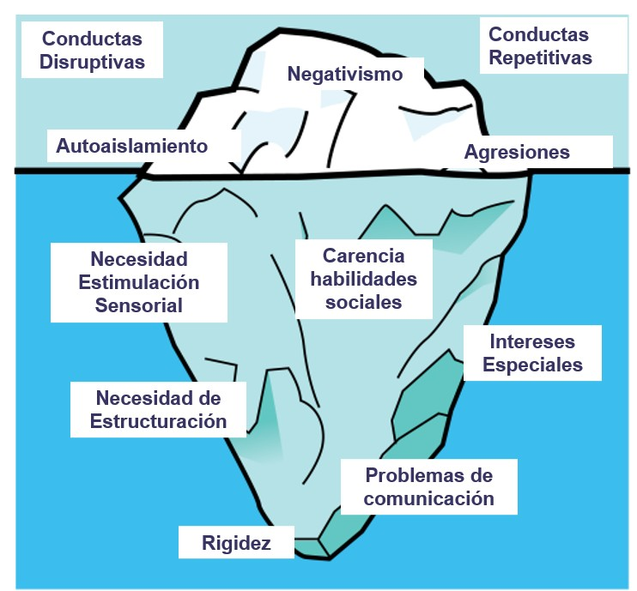
Cognición
Lenguaje
Perfil sensorial

Slide 58
TIPOS DE APOYOS EN LAS AULAS

Slide 59
1. APOYOS VISUALES
Los niños con TEA reciben la información de una forma más clara cuando se les muestra visualmente, que únicamente con las instrucciones verbales.
Son herramientas que transforman la información verbal en información visual.
Su objetivo principal es mejorar la comprensión del entorno, favorecer el desarrollo de la autonomía personal, la flexibilidad y la autorregulación, proporcionando un mayor nivel de participación social.
Utilizar los apoyos visuales contribuye a presentar la información de manera clara y sencilla y, además, permiten que dicha información esté presente de manera más prolongada en el tiempo que la información que se presenta por la ruta auditiva.

Slide 60
TIPOS DE APOYOS VISUALES
Palabras escritas: en mayúsculas o minúsculas. Ej.: enseñar la palabra casa (la cual puede ir acompañada de la imagen de una casa) para indicar que hay que ir a casa.
Distribución ambiental: distribuir los espacios y objetos en función de la actividad. Ej: un aula escolar donde la mesa está en la esquina derecha y los juguetes a la izquierda indica dónde hay que estudiar y dónde hay que jugar
Fotografías de objetos reales: Ej.: enseñar la fotografía del coche familiar para indicar que vamos a viajar.
Dibujos o pictogramas: Por ejemplo, en caso de que conozca el pictograma del supermercado, puede utilizarse para indicar que hay que ir a comprar
Objetos reales: Ej.: cuando hay que cepillarse el pelo se enseña el cepillo

Slide 61
2. ORGANIZACIÓN ESPACIAL DEL ENTORNO Y TEMPORAL
ESTRUCTURACIÓN DEL ENTORNO:
Diseño del entorno físico para darles información por adelantado: ofrecerles sentido a la actividad que están realizando.
Uso de la información visual para organizar el entorno, las rutinas y las actividades.
Presencia de rincones y lugares de trabajo concretos para cada actividad: lugar de desayuno, de relajación, de juego…
ESTRUCTURACIÓN TEMPORAL:
La repetición es fundamental para que interioricen los pasos de la actividad, y para anticipar las tareas.
Ejecutar rutinas diarias.
Utilizar planificadores y agendas visuales.

Slide 62
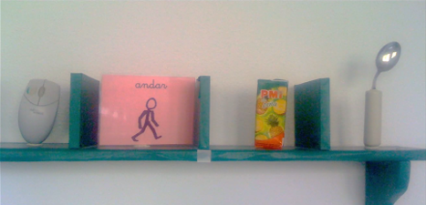
Horario con pictogramas
Horario con pictogramas y objetos reales

Slide 63
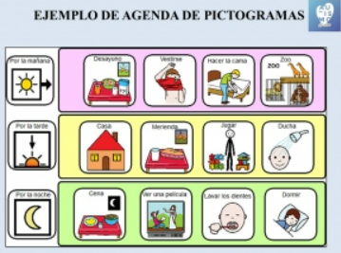
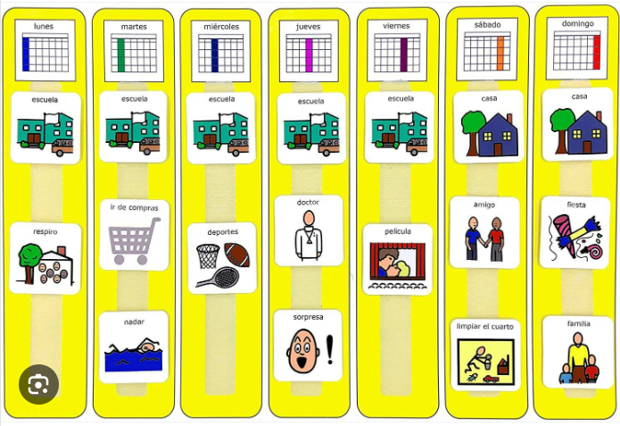
PLANIFICADORES Y AGENDAS VISUALES

Slide 64
AMBIENTE AMIGABLE
Concentrarse en hacer que el ambiente sea más amigable para el autismo.
Análisis funcional del entorno, analizando factores sociales, sensorial, cognitivos, físicos…que puedan limitar el progreso y la calidad de vida.
Es esencial ayudar a ver a los demás “a través de sus ojos” e idear formas de reducir el estrés ambiental.
Tener en cuenta que cambios muy pequeños pueden suponer efectos importantes

Slide 65
INTERVENCIÓN INTEGRAL Y ESPECIALIZADA

Slide 66
Los únicos abordajes e intervenciones recomendados a nivel nacional e internacional para el tratamiento del TEA son de carácter psicoeducativo, orientados a potenciar puntos fuertes y a proporcionar apoyos que favorezcan el desarrollo personal, la inclusión social y la calidad de vida de las personas con TEA y de sus familias.
En todos los casos es necesario realizar una intervención individualizada y multidisciplinar (PIA - Plan Individualizado de Apoyo) a través de la cual los diferentes profesionales establecen objetivos de trabajo que deberán revisarse periódicamente.
PROFESIONALES
Psicólogos
Logopedas
Maestros
Trabajadores sociales
Educadores sociales
Terapeutas ocupacionales
Cuidadores/Auxiliares/Técnicos
Integradores sociales

Slide 67
PAUTAS GENERALES PARA LA INTERVENCIÓN CON TEA

Slide 68
LOS CUATRO IRRENUNCIABLES (BASADO EN P Vermeulen)
PIENSA EN QUE PUEDES ACCEDER YA PARA AYUDAR A LA PERSONA A:
ACLARAR Y HACER MÁS COMPRENSIBLE EL MUNDO PARA LA PERSONA:
Todo aquello que facilite la comprensión de lo que ocurre en su mundo, de las actividades, de los cambios, contar con información por adelantado, etc. Mejorar significativamente el bienestar de la persona
OFRECER HERRAMIENTAS Y RECURSOS PARA AFRONTAR EL ESTRÉS Y EL MALESTAR:
Todas las personas necesitamos recursos y estrategias para afrontar de la mejor manera posible los momentos de estrés y malestar. Piensa qué puedes enseñar a la persona o qué apoyos le pueden ser de utilidad en momentos de tensión y malestar
FACILITAR MOMENTOS Y ESPACIOS COTIDIANOS Y FRECUENTES DE DIVERSIÓN:
Todas las personas incrementamos nuestro bienestar cuando tenemos más tiempo de diversión y disfrute cotidiano. Piensa en qué oportunidades de disfrute y diversión puedes incluir en el día a día de la persona.
CÓMO HACER QUE SE SIENTAN CÓMODOS Y CALMA:
Las personas con autismo tienen con frecuencia mayor vulnerabilidad a sentirse incómodos por diferentes circunstancias que ocurren en su entorno o por causas internas. Piensa qué puedes hacer para hacer que se sientan más cómodos y a gusto en su día a día.

Slide 69
BIENESTAR EMOCIONAL EN EL AUTISMO

Slide 70
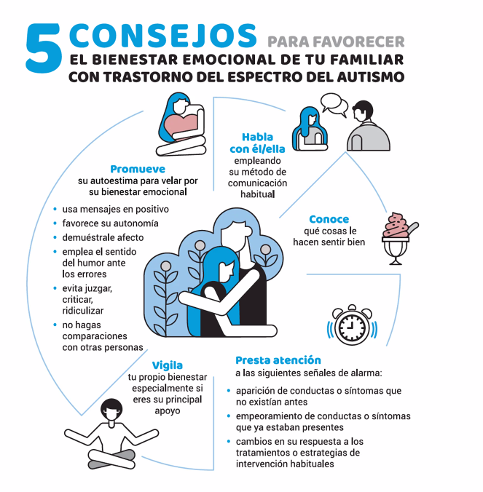
Fuente: Autismo España

Slide 72
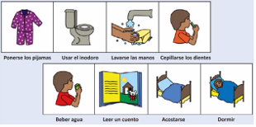
Higiene del sueño
Horario regular(rutina breve y tranquila y esperable)también durante el fin de semana
Ejercicio diario, mejor al aire libre, por la mañana o a primera hora.
Rutinas y hábitos: no dormir la siesta, limitar la exposición a pantallas
Separar espacios y actividades
Creación de horarios visuales para ayudar a la rutina de acostarse
Estrategias para ayudar a volverse a dormir

Slide 73
ACOSO ESCOLAR

Slide 74
El Tea es la discapacidad con más riesgo de sufrir acoso
Casi la mitad de los niños con TEA sufren acoso escolar.
Un 46,3%
El acoso tiene mayor intensidad y frecuencia entre los 11 y 13 años de edad
Las personas con Tea son percibidos como diferentes
Burlas y acoso
Hernández (2017) Confederación Autismo España

Slide 75
El acoso conlleva consecuencias muy perjudiciales para el desarrollo socioemocional y cognitivo de la persona que lo sufre.
Problemas en el aprendizaje
Dificultades sociales
Malestar emocional
Los efectos en las personas con TEA son más intensos y duraderos

Slide 76
ANSIEDAD Y DEPRESIÓN

Slide 77
Las personas TEA pueden experimentar ansiedad debido a las dificultades para comprender o predecir situaciones sociales, la necesidad de mantener rutinas o por cambios en el entorno.
Por otro lado, en el caso de la depresión, esta población puede ser mas propensa a ella debido a los desafíos sociales, las dificultades comunicativas y la posibilidad de enfrentarse a la estigmatización social .

Slide 79
MODELO DE BAJA ACTIVACION

Slide 80
MITOS DEL AUTISMO

Slide 81
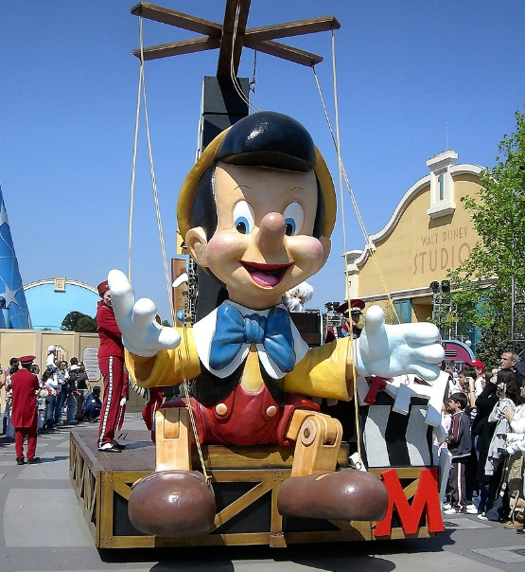
Las personas autistas no les gusta tener amigos.
El autismo se cura(dietas, medicamentos especiales, terapias alternativas…)
Las personas TEA no son empáticas.
Todos tienen habilidades especiales.
Las personas con autismo son incapaces de comunicarse.

Slide 82
CASOS PRÁCTICOS

Slide 83
CASO 1
Niño de 11 años, que ha comenzado a tener fuertes rabietas con los cambios de mes. No tiene lenguaje verbal. Sus padres informan de que le realizan historias sociales sobre que tiene que estar contento y que los meses pasan pero que a menudo termina autolesionadose, dándose golpes y mordiéndose las muñecas.

Slide 84
CASO 2
Niña que acaba de comenzar el instituto, con lenguaje verbal pero muy poco expresiva y con una pobre identificación emocional tanto en los demás como en si misma. Hace varias semanas que no quiere acudir al colegio y cuando se le pregunta el por qué dice que es vago. Desde el colegio informan que no hay ningún problema.

Slide 85
CASO 3
Padres informan que el pediatra les ha solicitado que comiencen con el modelo Denver ya que su hijo de 28 meses no se gira cuando le llaman, no habla y presenta manierismos. Su juego es que recibe la pelota pero no la lanza e imita algunas cosas como por ejemplo leer un libro sus padres informan que se relaciona bien con sus iguales.

Slide 86
CASO 4
Niño con 11 años. Con un CI elevado cuando le preguntas que tal en el colegio siempre te dice que bien y cuenta que ha estado viendo como juegan al futbol o al baloncesto incluso algunos días se va a leer a la biblioteca.
Cuando se facilita la realización de algún juego de mesa tiene tendencia a poner normas muy complejas y enfadarse cuando el resto de compañeros no las cumplen.

Slide 88
DUDAS Y PREGUNTAS

Slide 89
Muchas gracias por su atención

